Slide 1
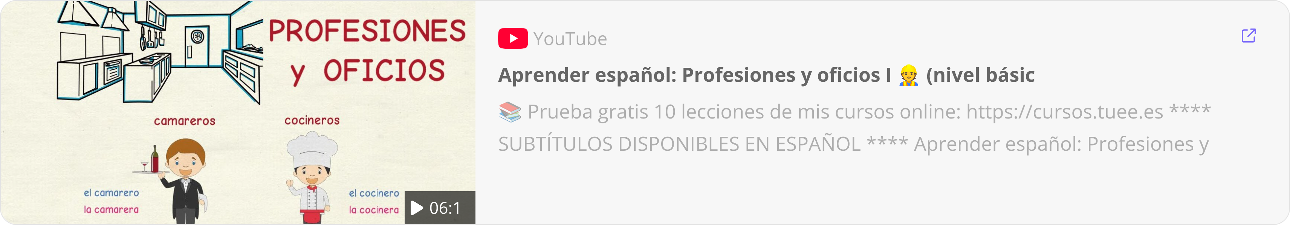
Profesiones Más Comunes en España

Slide 2


Profesiones de Salud y Educación
Médico/a
Profesor/a
El médico examinará al paciente y le recetará medicamentos. La médica trabajará en el hospital durante el turno de mañana.
El profesor preparará las lecciones con anticipación. Las profesoras enseñarán a sus alumnos con paciencia y dedicación.

Slide 3

Profesiones Creativas y Técnicas
Arquitecto/a
Programador/a
El arquitecto diseñará el plano del edificio. Las arquitectas crearán espacios funcionales y estéticos en su estudio.
El programador escribirá el código para la nueva aplicación. Las programadoras resolverán problemas técnicos complejos.

Slide 4

Profesiones de Servicio
Cocinero/a
Dependiente/a
Camarero/a
El cocinero preparará el menú del día. Las cocineras trabajarán en equipo en la cocina del restaurante.
El dependiente atenderá a los clientes en la tienda. Las dependientas gestionarán los pagos en la caja registradora.
El camarero tomará nota del pedido. Las camareras recomendarán platos del menú a los clientes.

Slide 5

Profesiones de Mantenimiento
Plomero/a (Fontanero/a)
El plomero reparará las tuberías con la llave inglesa. Las plomeras instalarán sistemas de agua en las viviendas.
Barrendero/a
El barrendero limpiará las calles temprano por la mañana. Las barrenderas mantendrán la higiene urbana en parques y plazas.
Carpintero/a
El carpintero tallará la madera con el martillo y la sierra. Las carpinteras transformarán la materia prima en muebles.

Slide 6
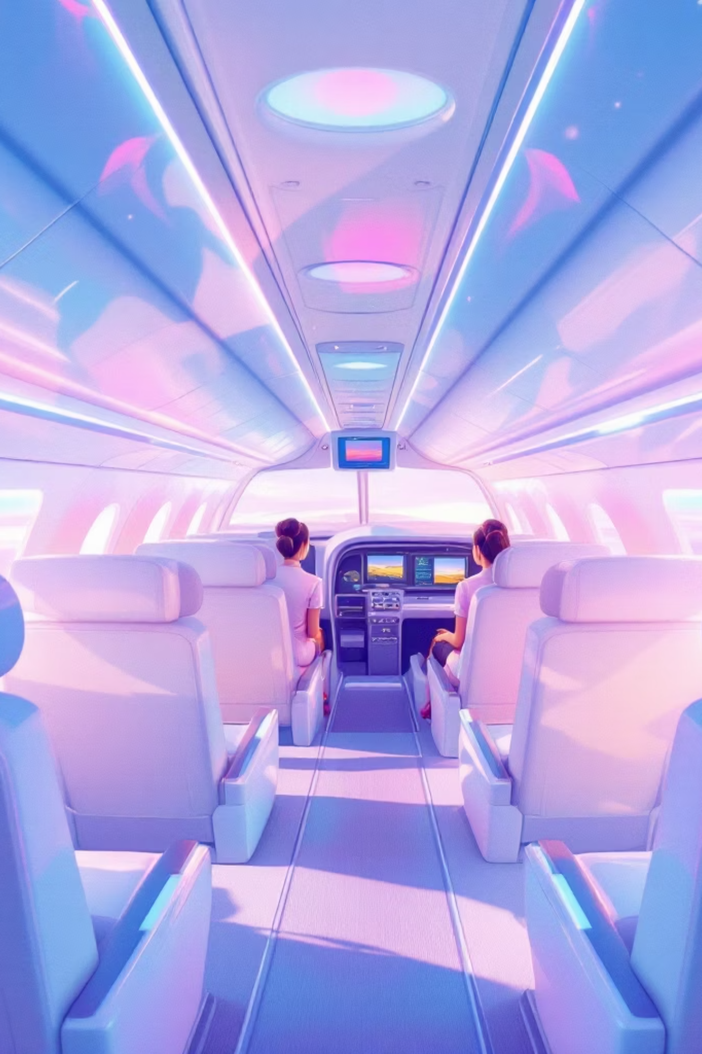
Profesiones de Transporte
Conductor/a
Azafato/a (Auxiliar de vuelo)
El conductor conducirá el autobús por las rutas urbanas. Las conductoras manejarán camiones en las carreteras.
El azafato garantizará la seguridad de los pasajeros. Las azafatas servirán comida en el avión.

Slide 7
Profesiones de Comercio y Alimentación
Pescadero/a
Ama de casa (Gestión doméstica)
El pescadero fileteará el pescado con el cuchillo especial. Las pescaderas asegurarán que el producto se mantenga fresco en el mostrador.
El ama de casa gestionará el tiempo y la organización del hogar. Las amas de casa prepararán la comida y mantendrán el hogar.

Slide 8

Profesiones de Liderazgo
Alcalde/Alcaldesa
El alcalde dirigirá el ayuntamiento con liderazgo y oratoria. Las alcaldesas gestionarán la agenda pública del municipio.

Slide 9
Información Adicional
Sueldo/Salario
Jefe/a
El dinero que se recibe por el trabajo realizado.
La persona encargada de dirigir el equipo de trabajo.
Compañeros/as
Turno
Las personas con las que trabajas diariamente.
El horario de trabajo (mañana, tarde o noche).

Slide 10

Profesiones con Mayor Demanda
Programador/a
Médico/a
Una de las profesiones con mayor demanda técnica actualmente. El programador dominará varios lenguajes de código.
Requiere muchos años de estudio y especialización (como pediatría o cirugía). La médica atenderá pacientes en el hospital.
Arquitecto/a
Se encargan de diseñar espacios que sean funcionales y estéticos. Las arquitectas trabajarán en el estudio y en obras.

